Slide 1
Conciliador de Facturas y Retenciones
Prototipo para automatizar la conciliación entre facturas y contabilidad
Gerencia de Evolución Contable y Tributaria | Prueba técnica — Analista III

Slide 2
El problema
El cruce entre facturas de proveedores y registros contables se hace hoy de forma manual.
El proceso consume tiempo del equipo y es propenso a errores humanos.
Es difícil dar trazabilidad clara de por qué una factura queda pendiente o con diferencias.
Los reprocesos generan retrasos adicionales en el cierre contable y tributario.

Slide 3
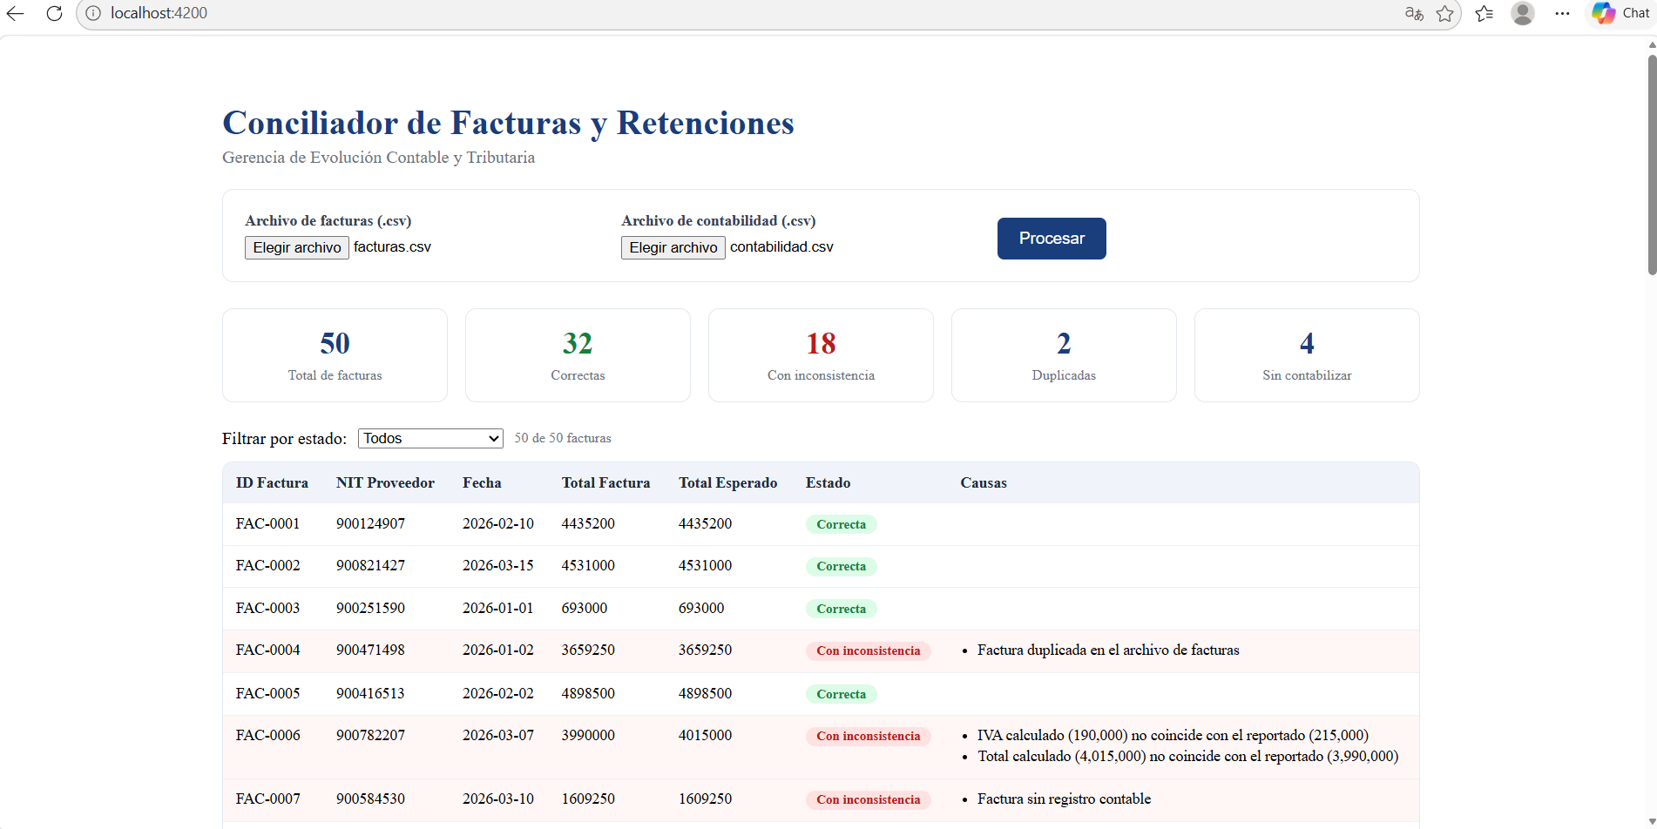
La solución propuesta
1
Cargar
2
Procesar
3
Revisar
El usuario sube el archivo de facturas y el de contabilidad desde una pantalla simple.
El sistema aplica las reglas de negocio: cálculo de IVA, total, duplicados y facturas sin contabilizar.
Se muestra un resumen y un detalle filtrable por estado: Correcta o Con inconsistencia.
Backend: Python (FastAPI) · Frontend: Angular · Comunicación vía API REST
La aplicación en funcionamiento

Slide 4
Resultados con los datos de prueba
Principales causas de inconsistencia detectadas:
Diferencias entre el IVA/total calculado y el reportado
Facturas duplicadas en el archivo de origen
Facturas sin registro contable o con estado "Pendiente"
Campos obligatorios vacíos (NIT, fecha, concepto)
50 facturas procesadas en segundos, con causa explícita por cada inconsistencia — frente a un cruce manual hoy.

Slide 5
Beneficios y próximos pasos
Beneficios esperados
Próximos pasos
Reduce el tiempo de conciliación manual entre facturas y contabilidad.
Da trazabilidad clara de por qué una factura queda con inconsistencia.
Disminuye el riesgo de reprocesos en el cierre contable y tributario.
Corto plazo
Exportar el detalle de inconsistencias a Excel para gestión del equipo.
Mediano plazo
Conectar el prototipo a las fuentes de datos reales del área.
Antes de producción
Agregar pruebas automatizadas y control de usuarios.
Gracias — quedo atento a sus preguntas.

